Slide 1



Клинико-лабораторные маркеры в прогнозировании развития метаболических нарушений у работников электросетевых объектов
ФГБНУ «Научно-исследовательский институт медицины труда
имени академика Н.Ф. Измерова»
Всероссийская научно-практическая конференция с международным участием «МЕДИЦИНА ТРУДА: ПРОБЛЕМЫ СОХРАНЕНИЯ ПРОФЕССИОНАЛЬНОГО ЗДОРОВЬЯ В РОССИИ НА РУБЕЖЕ ПЕРВОЙ И ВТОРОЙ ЧЕТВЕРТИ XXI ВЕКА»
Санкт-Петербург, 23 мая 2024 г.
Кузьмина Л.П.
Заместитель директора по научной работе,
профессор кафедры медицины труда, авиационной, космической и водолазной медицины
Первого МГМУ им. И.М. Сеченова МЗ РФ
Заслуженный деятель науки РФ, д.б.н., профессор
Кислякова А.А
Младший научный сотрудник лаборатории
медико-биологических исследований, к.м.н.
Хотулева А.Г.
Старший научный сотрудник лаборатории
медико-биологических исследований, ассистент кафедры медицины труда, авиационной,
космической и водолазной медицины Первого МГМУ им. И.М. Сеченова МЗ РФ,
к.м.н.

Slide 2
Актуальность
СЕРДЕЧНО-СОСУДИСТЫЕ ЗАБОЛЕВАНИЯ – ВЕДУЩАЯ ПРИЧИНА СМЕРТИ В МИРЕ
ОСНОВНЫЕ ПРИЧИНЫ СМЕРТИ НАСЕЛЕНИЯ РФ В 2022 Г.
ЗАРЕГИСТРИРОВАНО ЗАБОЛЕВАНИЙ У ПАЦИЕНТОВ С ДИАГНОЗОМ, УСТАНОВЛЕННЫМ ВПЕРВЫЕ В ЖИЗНИ В 2000 - 2022 ГГ., ВСЕГО ТЫС.
80% СЕРДЕЧНО-СОСУДИСТЫХ СМЕРТЕЙ ПОТЕНЦИАЛЬНО ПРЕДОТВРАТИМЫ

Slide 3



Факторы риска сердечно-сосудистых и эндокринных заболеваний
КАРДИОМЕТАБОЛИЧЕСКАЯ ПАТОЛОГИЯ
ПОВЕДЕНЧЕСКИЕ
и СОЦИАЛЬНЫЕ
Несбалансированное питание
БИОЛОГИЧЕСКИЕ
Дислипидемия
Психоэмоциональный стресс
Гиподинамия
Низкий социальный
и образовательный статус
Вредные привычки
(курение, алкоголь и др.)
Гипергликемия
Инсулинорезистентность
Ожирение
Хронический воспалительный процесс
Гиперурикемия
Тромбогенные факторы
Немодифицируемые
факторы (наследственность, пол, возраст и др.)
Режимы труда и отдыха
Шум, вибрация
Параметры микроклимата
Химические факторы
ЭМП
Промышленные аэрозоли
Тяжесть трудового процесса
Сенсорные нагрузки
ПРОИЗВОДСТВЕННЫЕ ФАКТОРЫ
Современная концепция этиопатогенеза болезней системы кровообращения включает в себя общие положения о мультифакториальности и полигенности этой патологии, а также о сложном характере взаимодействия генетических факторов с факторами среды в процессе развития заболевания

Slide 4
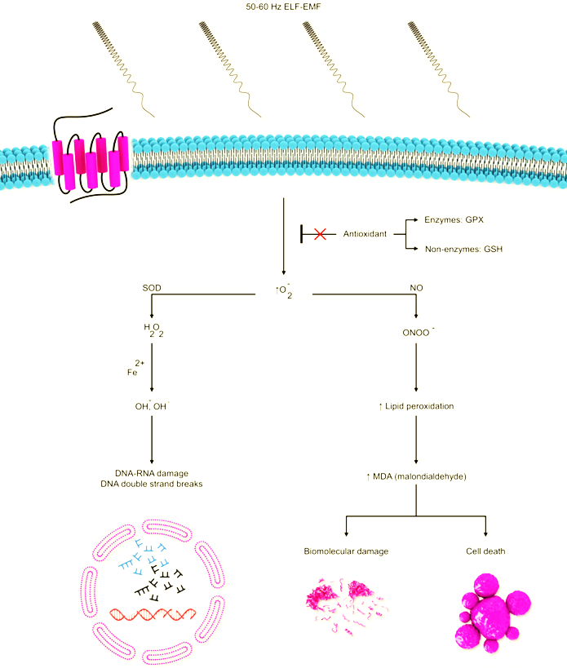
МЕХАНИЗМ ДЕЙСТВИЯ ЭМП
Основными мишенями при воздействии ЭМП на биологические объекты являются: плазматические мембраны клеток, внутри- и межклеточная жидкость. Электромагнитные волны могут увеличивать гидратацию белковых молекул и содержание внутриклеточного Са^{2+.}
Окислительный стресс:
снижение антиоксидантной защиты
увеличение концентрации свободных радикалов
антиоксиданты
Ферменты GPX
Неферменты GSH
SOD
O2
NO
H2O2
ONOO
Fe
OH
Перекисное окисление липидов
Поврежденная ДНК-РНК разрывы двойной нити ДНК
Оксидативный стресс является патогенетическим звеном в развитии воспалительных, эндокринных, сердечно-сосудистых и онкологических заболеваний (Величковский Б.Т. и др., 2020; Арчаков А.И. и др., 2012; Архипова А.Г., и др., 1987; Кузьмина Л.П. и др., 2013 г., Матциев А.К., 2015 г.; Бекезин В.В., 2016 г.)
Малондиальдегид
Молекулярное повреждение
Гибель клетки
Abbas Karimi, 2020

Slide 5
РАСПРОСТРАНЕННОСТЬ НЕИНФЕКЦИОННЫХ ЗАБОЛЕВАНИЙ СРЕДИ ОБСЛЕДОВАННЫХ (n=3860), %
Распределение обследованных лиц
по уровню глюкозы в сыворотке крови
Распределение обследованных лиц
по уровню холестерина в сыворотке крови
Структура эндокринной патологии, %
Структура сердечно-сосудистой патологии,%

Slide 6
ЛАБОРАТОРНЫЕ ИССЛЕДОВАНИЯ В ОЦЕНКЕ РИСКА РАЗВИТИЯ МЕТАБОЛИЧЕСКИХ НАРУШЕНИЙ
БИОХИМИЧЕСКИЕ МАРКЕРЫ
МОЛЕКУЛЯРНО-ГЕНЕТИЧЕСКИЕ МАРКЕРЫ
ЛИПИДНЫЙ ОБМЕН
АДИПОКИНЫ
АНДРОГЕНЫ
Холестерин
ХС-ЛПНП
ХС-ЛПВП
Триглицериды
Индекс атерогенности
Лептин
Адипонектин
Тестостерон общий
Тестостерон свободный
Глобулин, связывающий половые гормоны
Адипонектин / лептин
РЕГУЛЯЦИЯ МЕТАБОЛИЗМА АДИПОКИНОВ
СИСТЕМА АНТИОКСИДАНТНОЙ ЗАЩИТЫ
LEP (лептин)
LEPR (рецептор лептина)
ADIPOR2 (рецептор адипонектина)
SOD2 (супероксиддисмутаза)
SHBG (глобулин, связывающий половые гормоны)
РЕГУЛЯЦИЯ ГОРМОНОВ МУЖСКОЙ ПОЛОВОЙ СИСТЕМЫ

Slide 7
МАРКЕРЫ кардиометаболического РИСКА – АДИПОКИНЫ
Уровни адипокинов в группах
Среди работников основной группы, отношение адипонектина к лептину, соответствующее нормальному уровню (более 1,0), зарегистрировано лишь в 37,5% случаев. Умеренно повышенный и высокий кардиометаболический риск зарегистрирован в 18,8% и 43,7% случаев соответственно.
Показатель | Основная группа (n=144) | Контрольная группа (n=40)
Адипонектин, мкг/мл | 5,1 (3,6; 7,3) | 5,2 (4,3; 7,6)
Лептин, нг/мл | 8,1 (3,7; 14,4)* | 6,0 (4,1; 11,1)
Адипонектин / лептин | 0,7 (0,3; 1,8) | 1,0 (0,4; 1,4)
Уровень лептина в стажевых группах
*- р˂0,05 по сравнению с группой контроля
Действие лептина
Регуляция обмена веществ и метаболических процессов
Повышение скорости липолиза
Регуляция выработки половых гормонов:
Снижает чувствительность андрогеновых рецепторов к тестостерону
Снижение тканевых триглицеридов
Усиление термогенеза
Усиление ароматизации тестостерона в жировой ткани
Снижает уровень общего тестостерона
Регулирует активность симпатической нервной системы
Потенцирование сердечно-сосудистых реакций
Лептин, нг/мл
11,2*
4,9
7,3
* - р<0,05
до 10 лет
10-19 лет
20 и более лет
Стажевые группы
Лептинорезистентность играет одну из патогенетических ролей в развитии ожирения, метаболических нарушений и андрогенного дефицита

Slide 8
МАРКЕРЫ кардиометаболического РИСКА – андрогены
Уровень ГСПГ в зависимости от стажа
Показатели половых гормонов у работников электросетевых объектов
Показатель | Основная группа (n=144) | Контрольная группа (n=40)
Общий тестостерон, нмоль/л | 15,2 (12; 19,5)* | 18,9 (14,7; 23,2)
ГСПГ, нмоль/л | 21,4 (12,4; 28,9)* | 27,2 (14,0; 40,0)
Свободный тестостерон, пг/мл | 7,2 (5,5; 10,3)* | 10,1 (7,8; 14,1)
ГСПГ, нмоль/л
24,8
20,5*
21,2*
*- р˂0,05 по сравнению с группой контроля
* - р<0,05 с контрольной группой
В результате снижения уровня тестостерона повышается активность липопротеиновой липазы и уровень триглицеридов, что усиливает абдоминальное ожирение и резистентность к инсулину (Baillargeon J. et al., 2014).
Низкий уровень циркулирующего ГСПГ коррелирует с резистентностью к инсулину (IR), диабетом 2 типа и воспалением (Bourebaba N. et al., 2022)
до 10 лет
10-19 лет
20 и более лет
Стажевые группы
Наличие ассоциации воздействия вредных производственных факторов с нарушениями андрогенного статуса определяет значимость углубленного исследования мужских половых гормонов у работающих во вредных условиях труда

Slide 9
МОЛЕКУЛЯРНО-ГЕНЕТИЧЕСКИЕ МАРКЕРЫ РИСКА РАЗВИТИЯ метаболических нарушений,
ассоциированных с риском ССЗ: РЕЗУЛЬТАТЫ ПРОВЕДЕННЫХ ИССЛЕДОВАНИЙ
Системы | Полиморфные варианты генов | Функции | Результаты
СИСТЕМА АНТИОКСИДАНТНОЙ ЗАЩИТЫ | SOD2 (супероксиддисмутаза 2) С74Т rs4880 | Снижение защиты клеток от повреждающего действия супероксидного анион-радикала | Наличие генотипа С/С увеличивает риск дислипидемии в 3,091 раза (95% ДИ:1,166 - 8,197)
РЕГУЛЯЦИЯ МЕТАБОЛИЗМА АДИПОКИНОВ | LEP (лептин) G2548A rs7799039 | Увеличение уровня лептина, высокий риск развития ожирения | Шансы развития ожирения при наличии аллели G гена LEP ниже в 2,394 раза (ОШ = 0,418; 95% ДИ: 0,187 – 0,931, p = 0,03)
 | LEPR (рецептор лептина) Arg223Gln rs1137101 | Развитие лептинорезистентности, снижение уровня ХС ЛПВП и рост индекса атерогенности | Генотип G/G гена LEPR является фактором риска развития абдоминального ожирения (ОШ=4,675, 95%ДИ: 1,687-12,955)**. Гомозиготный вариант G/G ассоциирован с более низким уровнем ЛПВП (АG = 1,15 (1,0;1,39) ммоль/л; GG = 1,04 (0,89; 1,19) ммоль/л; р = 0,041) и гипертриглицеридемией (р = 0,036)
 | ADIPOR2 (рецептор адипонектина) GA rs16928751 | Развитие резистентности к инсулину, накопление жира в печени | Генотип G/G генаADIPOR2 ассоциирован с более высокими уровнями глюкозы и ХС ЛПНП
РЕГУЛЯЦИЯ ГОРМОНОВ МУЖСКОЙ ПОЛОВОЙ СИСТЕМЫ | SHBG (глобулин, связывающий половые гормоны) GT rs12150660 | Снижение уровня общего тестостерона, увеличение уровня ГСПГ | Наличие аллели Т гена SHBG увеличивает риск развития ожирения в 2,6 раза (р=0,009) ОШ=2,607 (95% ДИ: 1,303-5,216) и ассоциировано с развитием лептинорезистентности Наличие G\G гена SHBG уменьшает вероятность низкого ХС ЛПВП в 9,9 раза

Slide 10
ЗАКЛЮЧЕНИЕ
Комплекс клинико-лабораторных показателей может быть клинически полезным для выявления работников, предрасположенных к кардиометаболическим заболеваниям среди персонала, подвергающегося длительному воздействию вредных производственных факторов, а раскрытие генетических детерминант, связанных с развитием метаболических нарушений в виде абдоминального ожирения, нарушений андрогенного статуса и адипокинового обмена, позволит выявлять группы высокого риска сердечно-сосудистых заболеваний, оценивать качественные и количественные изменения метаболитов при воздействии вредных и опасных производственных факторов, проводить своевременное лечение и осуществлять эффективную профилактику

Slide 11

СПАСИБО
ЗА ВНИМАНИЕ

